Slide 1
BI34 FINAL PROJECT SUPPLY CHAIN FOR BIG DATA ANALYSIS
TEAM MEMBER
Nguyễn Tiến Khoa
Phạm Thị Vân Anh
Đỗ Tiến Minh Quân
Dương Thị Thanh Hà
MENTOR-VĨ THÁI
TEAM-AFTER 5PM

Slide 2
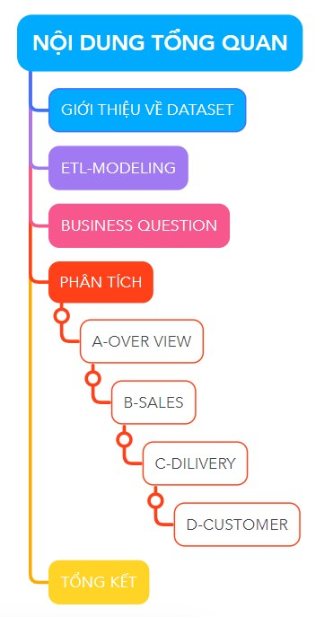
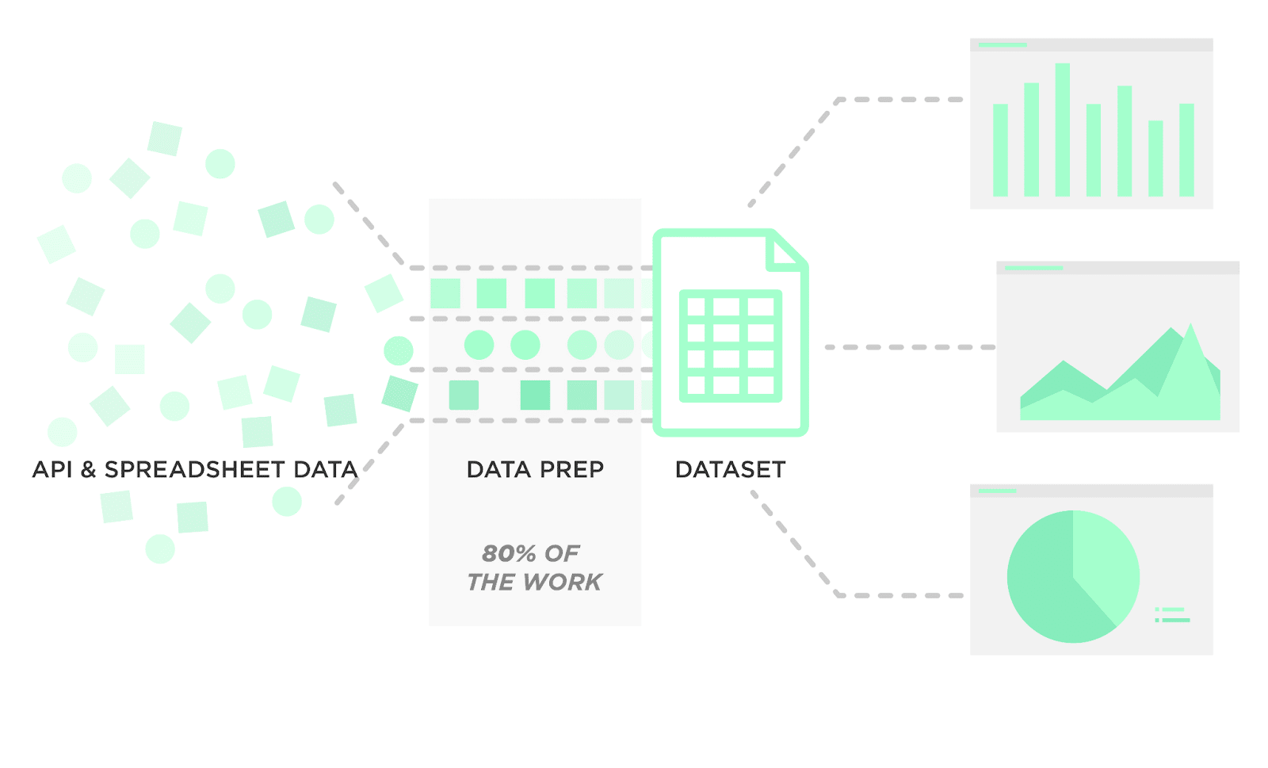
Agenda

Slide 3
I- GIỚI THIỆU DATASET
Nguồn:
https://www.kaggle.com/datasets/shashwatwork/dataco-smart-supply-chain-for-big-data-analysis
Tổng quan:
Dataset ghi lại thông tin của các đơn hàng của một cửa công ty kinh doanh online ở Mỹ từ năm 2015-2018
Số cột: 53 cột.
Số dòng: 180,5K dòng
Hình ảnh dữ liệu trong excel - rawdata:

Slide 4
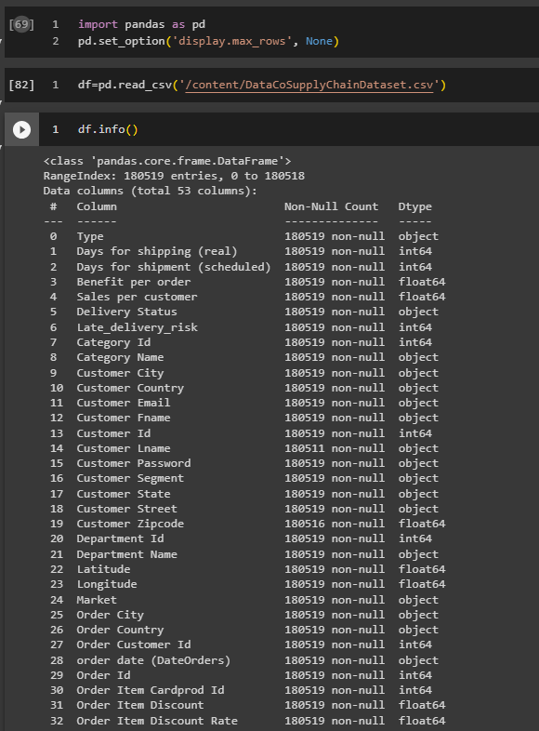
I- GIỚI THIỆU DATASET
Order Country : Quốc gia đích của đơn đặt hàng
Order date (DateOrders) : Ngày mà đơn đặt hàng được thực hiện
Order Id : Mã đơn đặt hàng
Order Item Id : Mã mục đơn hàng ( PK)
Order Item Product Price : Giá sản phẩm không tính giảm giá
Order Item Quantity : Số lượng sản phẩm mỗi đơn đặt hàng
Sales : Giá trị doanh số bán hàng
Order Item Total : Tổng số tiền mỗi đơn đặt hàng ( Sales*(1- Order Item Discount Rate)) hoặc ( Sales- Order Item Discount)
Order Profit Per Order : Lợi nhuận mỗi đơn đặt hàng
Order Region : Vùng đặt hàng
Order State : Tiểu bang mà đơn hàng được giao đến
Order Status : Tình trạng đơn hàng: Hoàn thành, Đang chờ, Đã đóng, Đang chờ thanh toán, Đã hủy, Đang xử lý, Nghi ngờ gian lận, Đang giữ, Xem xét thanh toán
Product Name : Tên sản phẩm
Shipping Mode : Ctrình bày các chế độ giao hàng sau được : Lớp tiêu chuẩn, Lớp đầu tiên, Lớp thứ hai, Cùng ngày

Slide 5
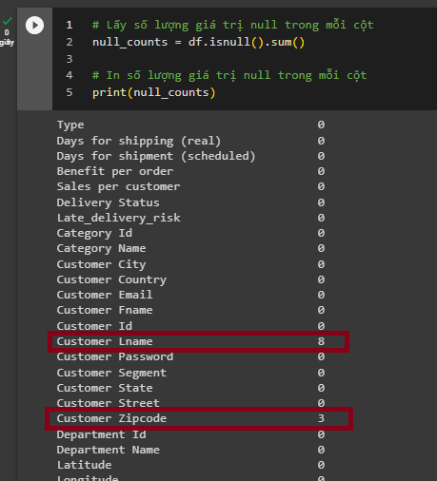
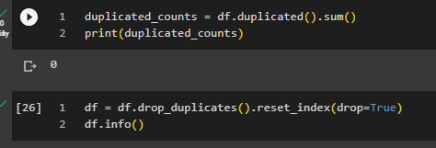
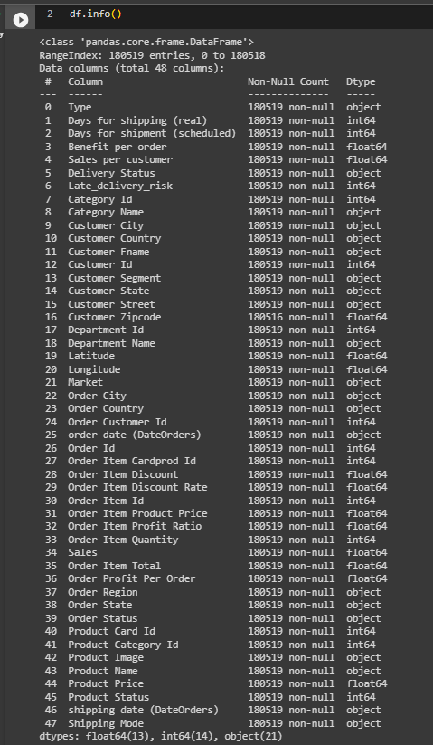
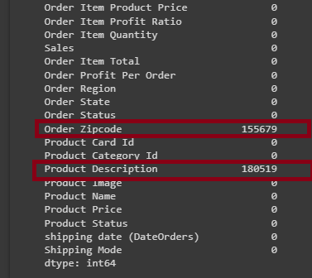
ETL MODELING
1- CHECK NULL-PYTHON
2- CHECK,XOA DUPLICATE
4-DATA SAU CÙNG
3-XÓA CỘT KHÔNG SỬ DỤNG

Slide 6
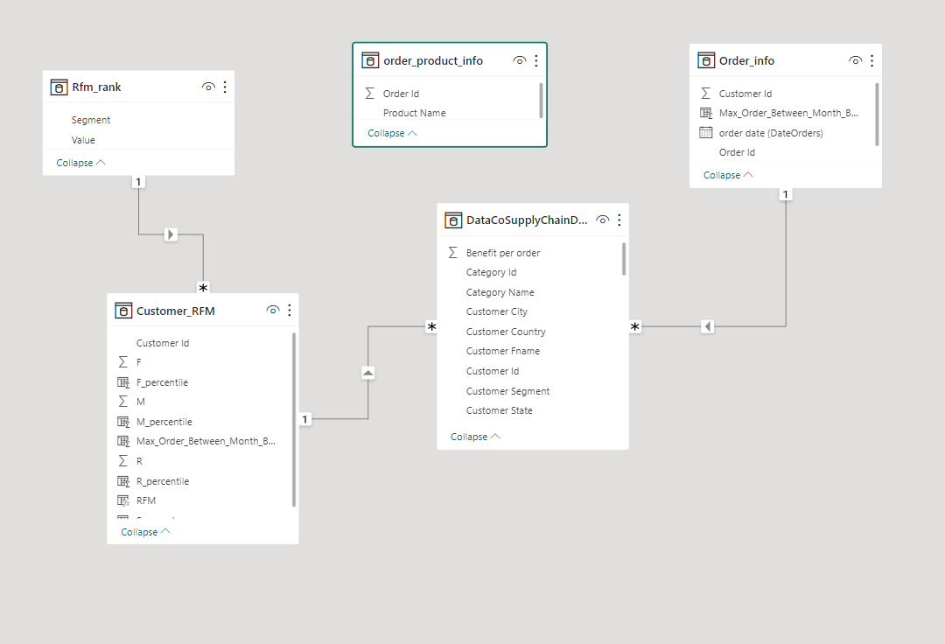
II-ETL MODELING
MODELING

Slide 7

III-BUSINESS QUESTION
1-Tình hình kinh doanh của công ty hiện tại như thế nào?
2-Tình hình khác hang của công ty hiện tại ra sao?
3-Tình trạng vân chuyển ảnh hưởng như thế nào đến kinh doanh?

Slide 8
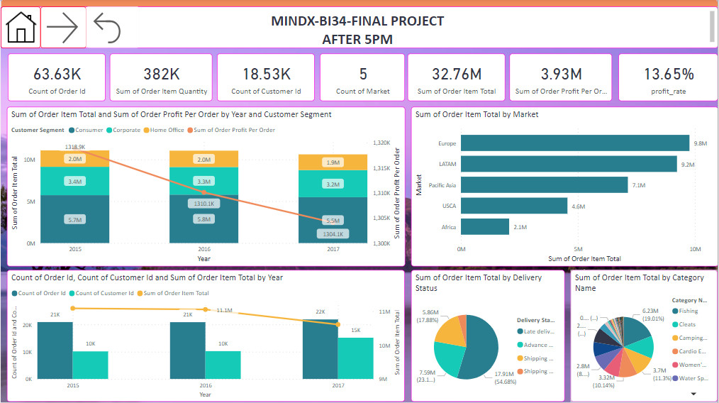
IV-PHÂN TÍCH A- Tổng quan
Nhận xét:
- Lợi nhuận và doanh thu năm 2017 bị giảm:
+ Doanh thu: 11.1M -> 10.6M
+ Lợi nhuận: 1.310M -> 1.304M
- Khách hàng và số đơn đặt hàng năm 2017 tăng nhưng doanh thu lại giảm.
-> Tại sao?
-Tình trạng giao hàng trễ chiếm hơn 50% doanh số
-> Tại sao?

Slide 9
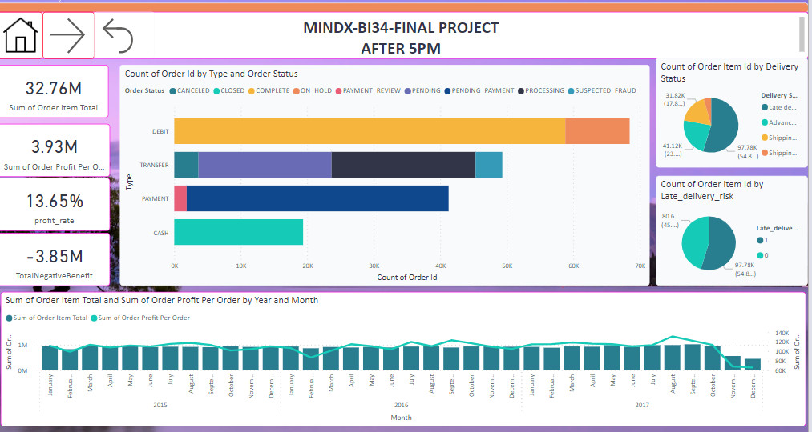
IV-PHÂN TÍCH B- Sales
Nhận xét:
- Lợi nhuận âm làm giảm đi 50% lợi nhuận -> vậy lợi nhuận âm bị yếu tố nào ảnh hưởng?
- Suspected fraud (nghi ngờ lừa đảo) chỉ nằm trong phương thức thanh toán là Transfer
- -Tình trạng giao hàng trễ chiếm hơn 50% doanh số
- 3 tháng cuối năm 2017 doanh thu và lợi nhuận giảm mạnh.
-> Tại sao?

Slide 10
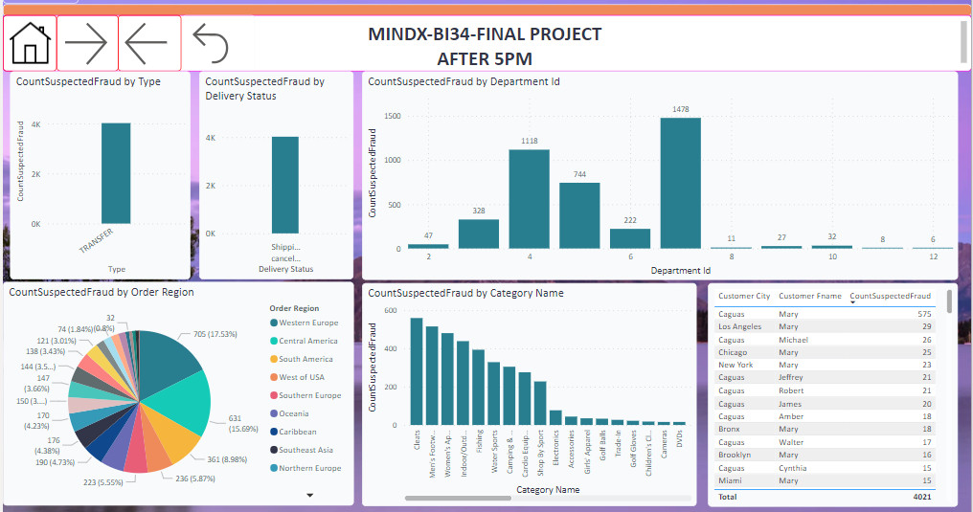
IV-PHÂN TÍCH B-Sales - SF
Nhận xét:
- Suspected fraud (SF): 100% chỉ nằm trong phương thức thanh toán transfer và cancel
-Cửa hàng số 4 và 7 số lượng đơn hàng SF là nhiều nhất
-Khách hàng Mary ở thàngh phố Caguas có số lượng đơn hàng cao bất thường
-> Khách hàng này có dấu hiệu lừa đảo -> đưa ra biện pháp ngăn chặn

Slide 11
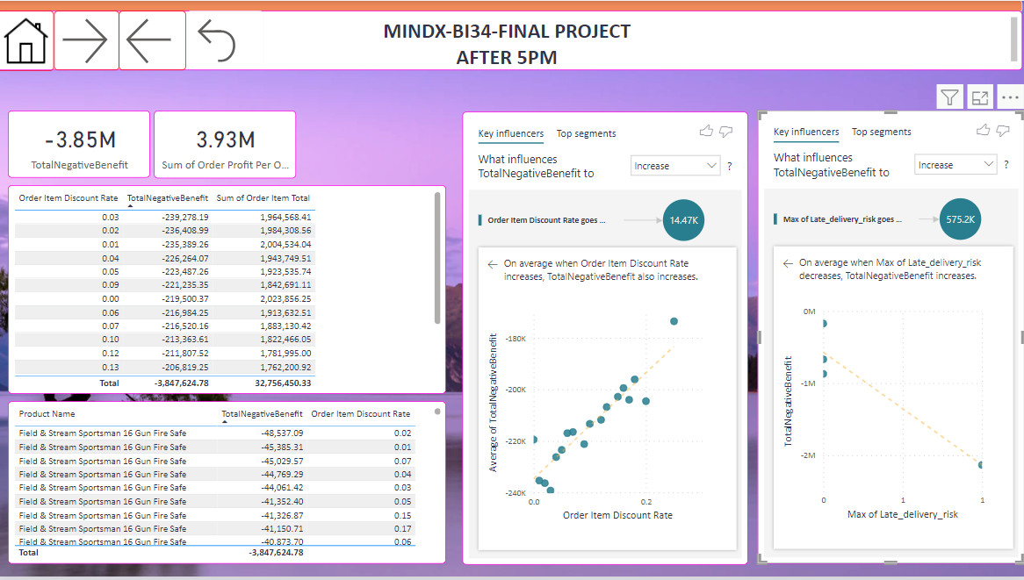
IV-PHÂN TÍCH B- Sales – lợi nhuận âm
Nhận xét:
-Lợi nhuận âm bị ảnh hưởng bởi discount rate
-Lợi nhuận âm bị ảnh hưởng bởi tình trạng giao hàng trễ
->xem xét cẩn thận khi đưa ra các chương trình khuyến mãi
-> xem xát tình trạng giao hàng để giảm lợi nhuận âm

Slide 12
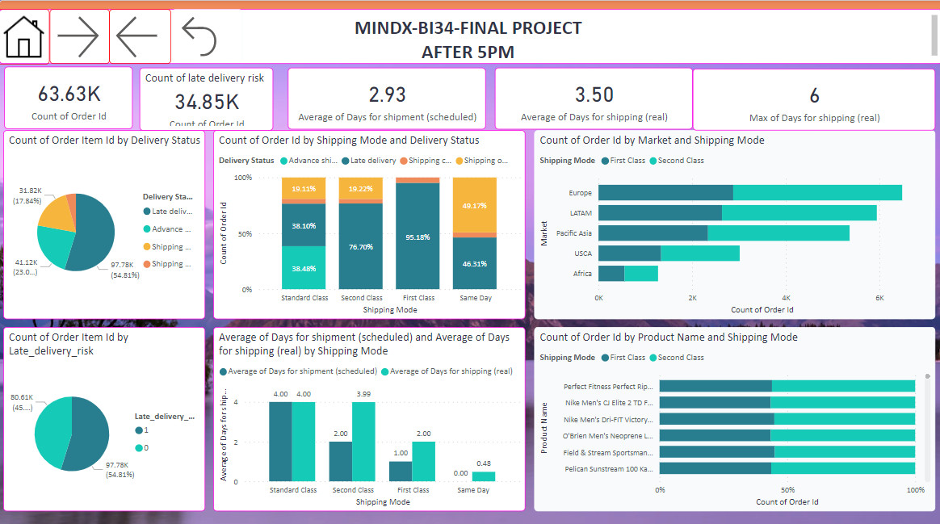
IV-PHÂN TÍCH C-DELIVERY
Nhận xét:
-ThờI gian giao hàng thực tế bị chậm so với kế hoạch ban đầu
-Ở 2 phương thức giao hàng frist class và second class tình trạng trễ chiếm đa số
- thời gian giao hàng thực tế của 2 phương thức này gấp đôi so với kế hoạch
->Thời gian giao hàng (scheduled) không hợp lý
-> Tính toán lại và đưa ra thời gian hợp lý hơn

Slide 13
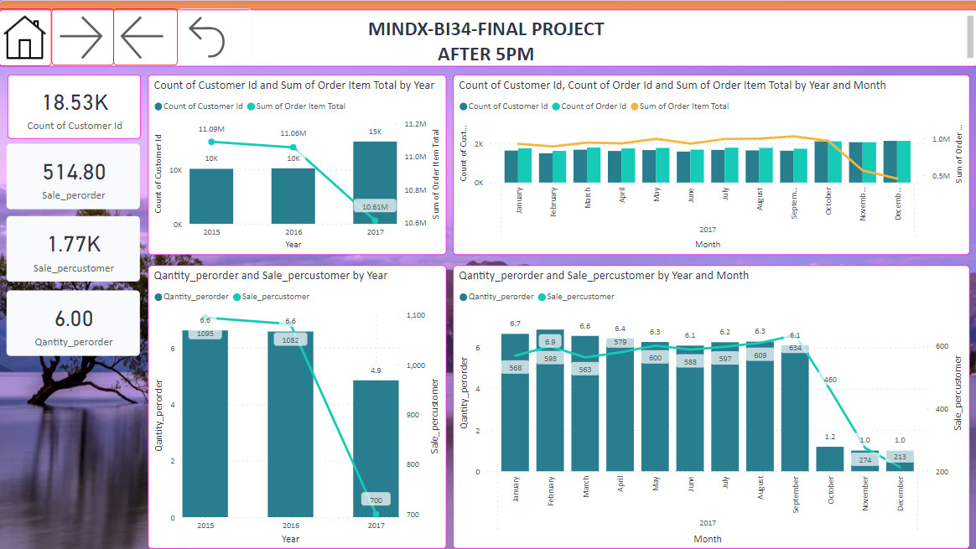
IV-PHÂN TÍCH D- CUSTOMER
Nhận xét:
-số lượng khách hàng tăng trong năm 2017 trong khi doanh số lại giảm.
- 3 tháng cuối năm 2017 số lượng khách hàng tăng nhưng doanh thu bị giảm
- Số lượng sản phẩm trên 1 đơn hàng bị giảm vào năm 2017
-- 3 tháng cuối năm 2017 số lượng khách hàng tăng nhưng doanh thu bị giảm
->Giá trị, số lượnhg bình quân 1 đơn hàng bị giảm mạnh gây ảnh hưởng đến doanh thu cả năm 2017
->Nghi ngờ có sự thay đổi tệp khách hàng

Slide 14
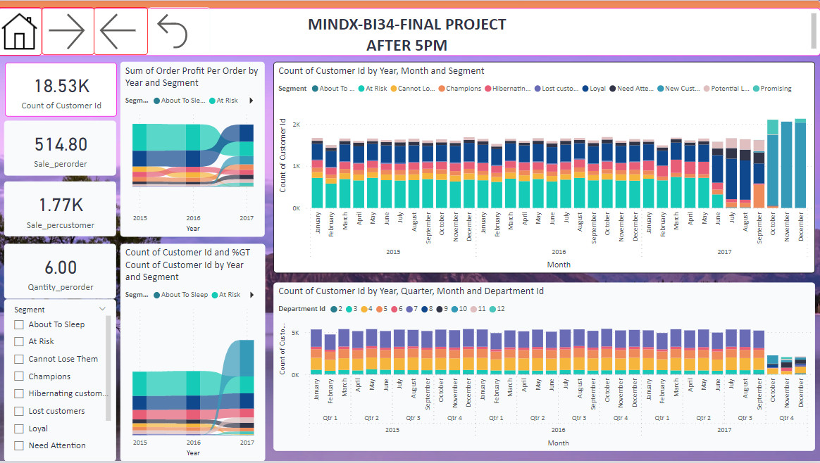
IV-PHÂN TÍCH D- CUSTOMER - RFM
Nhận xét:
-nhóm khách hàng loyal đóng góp doanh số nhiều nhất vào năm 2017
-nhóm At Risk đứng thứ 2
- nhóm new customer xuất hiện vào năm 2017 và chiếm số lượng cao nhất
- nhóm loyal mất đi vào tháng 10 – 2017
-đồng thời xuất hiện nhóm new customer trong cùng khoảng thời gian này
-cửa hàng số 7 không xuất hiện sau tháng 10-2017
-đồng thời xuất hiện 1 số cửa hàng mới
->mất đi nhóm khách hàng quan trọng (loyal) làm cho doanh số bị tuột giảm
->Nhóm NC số lượng đông nhưng chưa đóng góp nhiều cho doanh thu

Slide 15
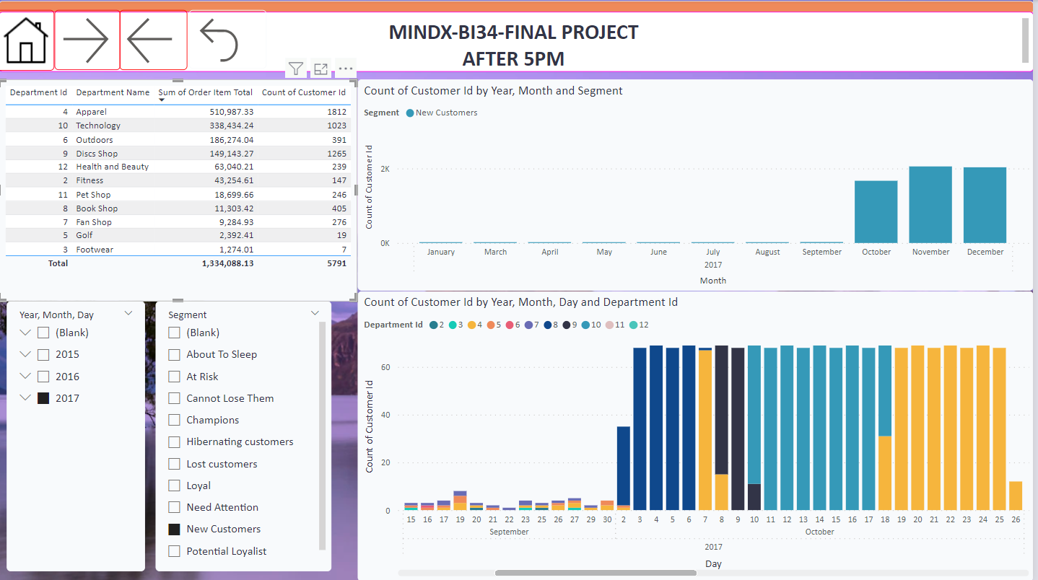
IV-PHÂN TÍCH D- CUSTOMER – RFM-NC
Nhận xét:
-Phấn Lớn nhóm NC xuất hiện vào đầu tháng 10/20017
->CẦN HIỂU RÕ VỀ NHÓM KHÁCH HÀNG NÀY ĐỂ KHAI THÁC TỐT HƠN

Slide 16
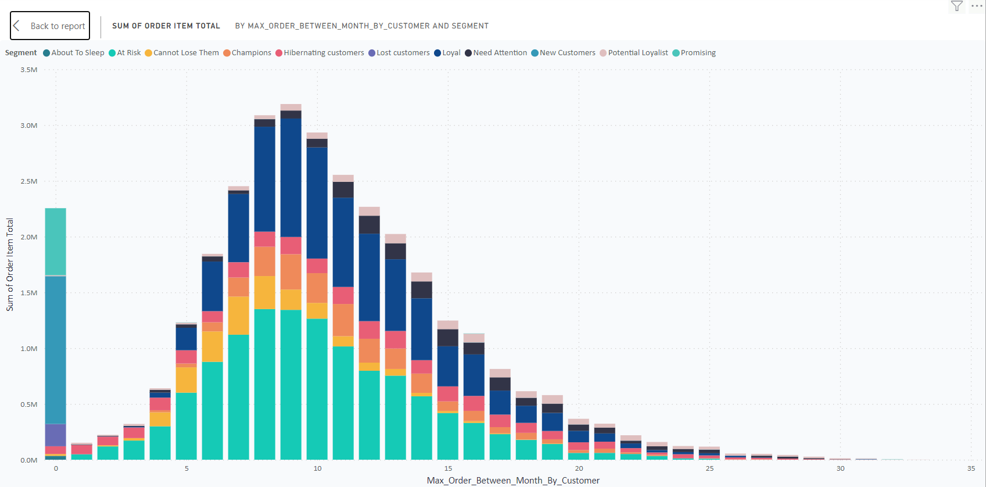
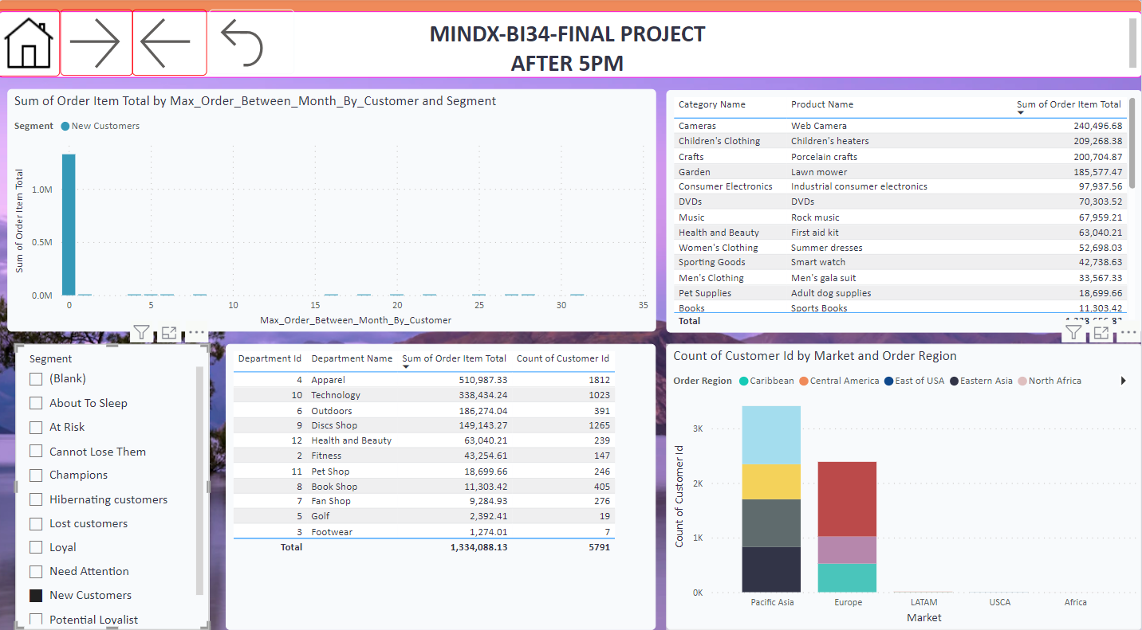
IV-PHÂN TÍCH D- CUSTOMER – RFM-NC
-làm cho nhóm Nc quay trở lại mua hang-> trở thành các nhóm khách hang quan trọng hơn ( loyal,champion..)
-Gửi Email, đưa ra chương trình khuyến mãi
-Vì khách hang có thói quen quay lại vào sau 8-10 tháng nên có thể gửi email trước đó
-Cửa hang số 4+10. nhóm khách hang khu vực Pacific Asia+ EuropeE
Cho các nhóm sản phẩm : Children’s Clothing,Crafts,Garden
->CÓ THỂ ĐƯA RA KHUYẾN MÃI VÀ GỬI EMAIL
->CẦN HIỂU RÕ VỀ NHÓM KHÁCH HÀNG NÀY ĐỂ KHAI THÁC TỐT HƠN

Slide 17
V- TỔNG KẾT
=> Tình trạng giao hang trễ gây tác động lớn đến doanh thu cụ thể do 2 phương thức 1st class và 2nd class kế hoạch ngày giao hang không hợp lý
=> Doanh thu cuối năm 2017 giảm là do mất đi sự hoạt động một số cửa hang quan trọng->mất đi nhóm khách hang quan trọng
=> Các cửa hang và khách mới cần khai thác để phát triển kinh doanh

Slide 18


